Slide 1

Oracle 11g
SQL: Fundamentals I

Slide 2
Fundamentals I
Estrategia de aprendizaje
Revisión de temas
Practicas
Simulador
Certificación

Slide 3
Fundamentals I
Temas por desarrollar
Uso de la sentencia SQL
Filtrado y ordenamiento de datos
Funciones de una sola fila
Funciones de conversión y expresiones condicionales
Funciones de grupo
Desplegando datos de múltiples tablas
Uso de sub-consultas
Operadores SET
Manipulación de datos
Sentencias DDL para crear y administrar tablas
Creación de objetos de esquema

Slide 4
Fundamentals I
Uso de la sentencia SQL
Conocer el alcance de la sentencia SELECT
Ejecutar sentencias básicas

Slide 5
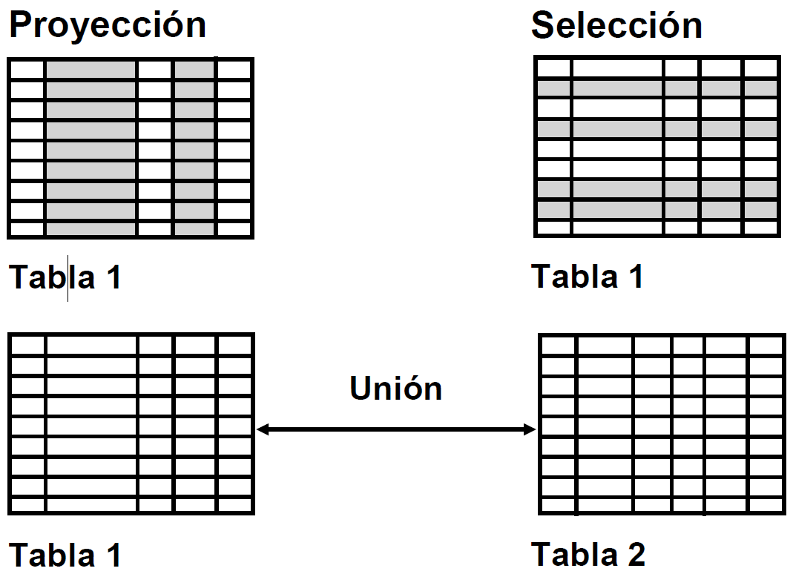
Fundamentals I
Capacidades de la sentencia SELECT SQL

Slide 6
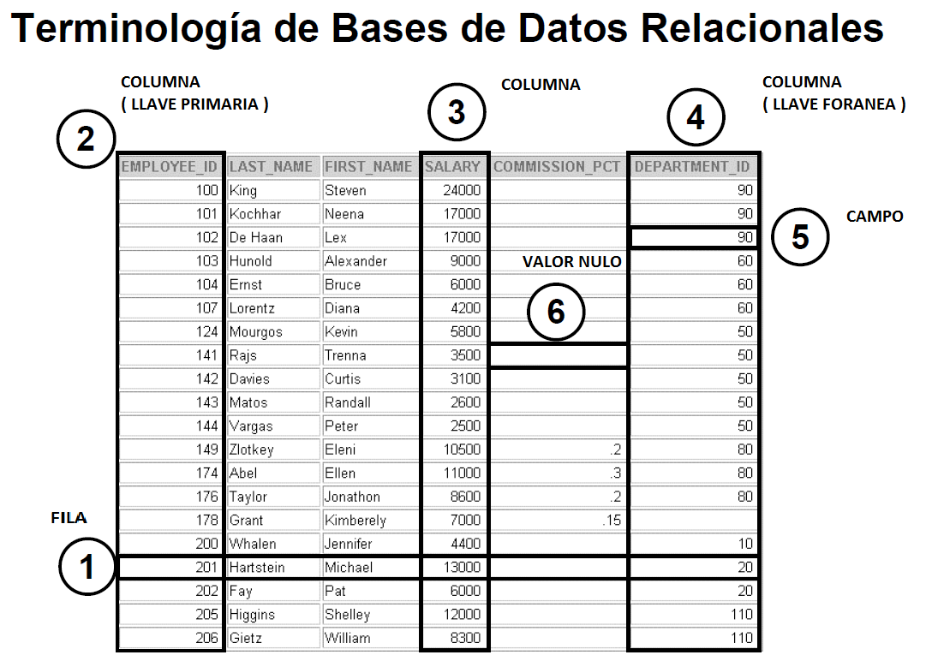
Fundamentals I

Slide 7
Fundamentals I
Sentencia básica SELECT
SELECT * { [ DISTINCT ] columna | expresión [ alias ], … }
FROM tabla
Select * from emp
Select distinct ename from emp
Select ename, job from emp
Select 10 + 15 from dual
Select ename as nombre from emp

Slide 8
Fundamentals I
Ejercicios
Consultar la información de las tablas employees, countries y jobs.
Obtener los puestos de la tabla employees.
Mostrar tres columnas de la tabla employees.
Obtener el 20% del salario y presentarlo como % incremento.

Slide 9
Fundamentals I
Reglas de escritura
No es sensible a mayúsculas o minúsculas
SELECT * FROM EMPLOYEES
Select * from Employees
select * from employees
Las declaraciones no deben ser abreviadas
SEL * FROM EMPLOYEES
Select * fro Employees

Slide 10
Fundamentals I
Buenas practicas
Escribir las sentencias en líneas separadas y usar sangrías para facilitar la comprensión. Así como mayúsculas y minúsculas.
SELECT
*
FROM
employees

Slide 11
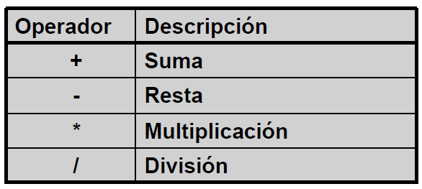
Fundamentals I
Expresiones aritméticas
Crear expresiones numéricas y de fechas usando expresiones aritméticas.

Slide 12
Fundamentals I
Operadores
Select salary *.10 from employees
Select sysdate, sysdate + 1 from dual
Operador de precedencia
Select last_name, salary, 12*salary+100
from employees
Select last_name, 12 * ( salary + 100 )
from employees

Slide 13
Fundamentals I
Valor nulo
SELECT
ename, salary, commission_pct
FROM
employees

Slide 14
Fundamentals I
Expresiones con valores nulos
SELECT
last_name, 12 * salary * commission_pct
FROM
employees

Slide 15
Fundamentals I
Alias para columnas y expresiones
Renombrar nombres de columnas.
Asignar nombre a expresiones.
El uso de AS es opcional
Nombres con espacios en blanco tienen que ir entre comillas.
SELECT
ename AS “nombre del empleado”
, salary * 12 AS “Salario anualizado”
FROM
employees

Slide 16
Fundamentals I
Operador concatenar y uso de expresiones tipo cadena.
Une el valor de datos tipo carácter y expresiones.
Se realiza mediante el uso de ||.
SELECT
ename||’ ‘||job
FROM
employees

Slide 17
Fundamentals I
Operador comillas (q) alternativo
SELECT
department_name
|| q'[ Department's Manager Id: ]‘
|| manager_id AS "Department and Manager"
FROM
departments
[], {}, () o <>

Slide 18
Fundamentals I
Valores duplicados por renglon
Select department_id from employees
Select distinct department_id from employees

Slide 19
Fundamentals I
Describir una tabla
Comando DESC
Navegador SQLDeveloper
Teclas rápidas

